Slide 1

INTERNET
Le html
Bonnes Pratiques
Mise en forme avancée

Slide 2
LES LISTES

Slide 3
Marquer le texte
Certaines balises permettent de mettre en forme du texte
Strong, em
Blockquot
Mark
Aide pour l’accessibilité aux pages web

Slide 4
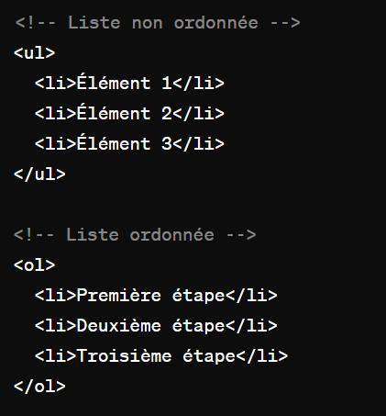
Les listes : utilisation
Les listes permettent de
Structurer votre contenu
Améliorer la lisibilité et l’accessibilité
Il est possible d’imbriquer des éléments de sous-liste dans la balise <li>

Slide 5
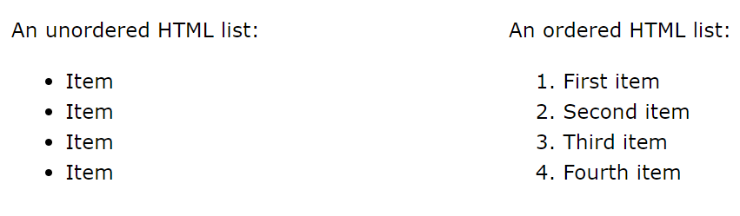
Les listes : types de liste
Deux types de liste
Listes ordonnées
Listes numérotées

Slide 6
Les listes : structure
Il y a deux types de listes :
Non ordonnées (ul)
Ordonnées (ol)
Une liste se trouve dans un contenu
Indique si c’est une liste ordonnée ou non
Les éléments de sous-listes sont contenu dans la balise <li>

Slide 7
Les listes de description
Listes sous forme de paires
Ensemble de termes
Description ou définition
Structure
dl : définir une liste de description
dt : définir le terme de la description
dd : décrire le terme dans une liste de description

Slide 8

Les listes : bonnes pratiques
Les bonnes pratiques :
Pas de liste dans un titre (h1-h6)
Les éléments de la liste sont par l’élément <li>
Dans l’élément de liste <li> on peut y mettre
Des titres
Des paragraphes
Images…

Slide 9
Exercice 4
Page web
Titre
2 paragraphes
Liste non ordonnée pour la navigation
Liste ordonnée pour une recette de cuisine

Slide 10
LES LIENS

Slide 11

Les liens
Pour un contenu «interne», qui se trouve sur votre site web, préférez un lien relatif
Pour un contenu «externe», qui se trouve sur un site tiers, utilisez un lien absolu

Slide 12

La balise <a>
Utilisée pour créer des liens hypertexte
Permet de
Naviguer entre les pages
Ouvrir des documents

Slide 13
Balise a : les attributs
href : spécifie l’url de la page ou du fichier cible, attribut obligatoire
target : détermine où doit être ouvert le lien
rel : relation entre la page actuelle et la page liée
title : donne des informations supplémentaires au navigateur
download : indique au navigateur de télécharger la ressource au lieu de l’affiche

Slide 14

Exercice 5
Faire un lien vers une autre page de son site
Faire un lien vers une page externe
Faire un lien vers une page externe qui ouvre une nouvelle page

Slide 15
Les attributs
Valeurs supplémentaires
Configure les éléments
Ajuste le comportement de certains éléments
Il existe des attributs globaux (id)
Listes des attributs :
https://developer.mozilla.org/fr/docs/Web/HTML/Attributes
https://www.w3schools.com/html/html_attributes.asp

Slide 16
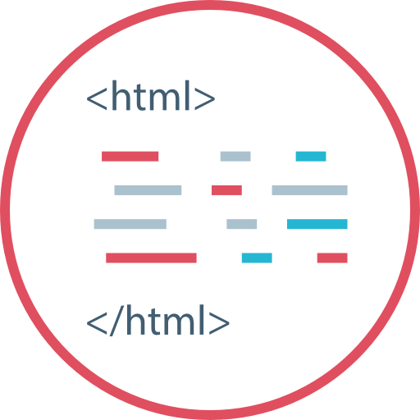
Les liens : les ancres
Navigation dans la page web
Définie avec la balise a
L’attribut id est utilisé pour marquer la destination
page.html#nom_id

Slide 17

Télécharger un document
Spécifié dans la balise a
Lien vers un document à télécharger
Peut s’utiliser avec l’attribut target

Slide 18
LES CONTENEURS

Slide 19
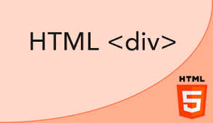
La balise div
Conteneur générique
Permet de grouper des éléments HTML
Permet de
Grouper des éléments pour appliquer un style
Structurer le code

Slide 20
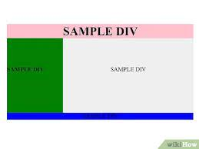
Utilisation de la div
Sans sémantique : pas de signification particulière pour cette balise
Flexibilité : création des sections pour appliquer facilement du style
Organisation : rend le code plus lisible

Slide 21
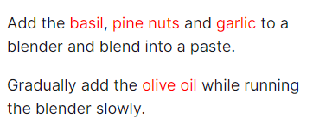
Conteneur span
C’est un élément de inline (sans retour à la ligne)
Aucune signification sémantique
Utilisation
Formater une partie du texte sans structure supplémentaire

Slide 22
Structurer sa page web
Il existe des conteneurs sémantiques
Header
Contenu
Footer
Donne des informations sur le type de contenu
Les conteneurs sémantiques : https://developer.mozilla.org/fr/docs/Glossary/Semantics

Slide 23
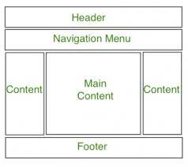
Les conteneurs sémantiques
Header
Introduction
Navigation
Main
Le contenu principal
Ne doit pas contenir d’élément répétés
Footer
Sitemap
Contact

Slide 24

Balise main : bonnes pratiques
Ne peut être un descendant
Il doit être unique
Ne doit pas contenir d’élément répétés
On peut cependant avoir plusieurs header (à ne pas confondre avec head) dans son document

Slide 25
Exercice 6
Structurer votre page web avec les conteneurs suivants :
Header
Lien vers une page externe
Main
Un titre
Un paragraphe
Footer
Un numéro de téléphone

Slide 26
LES TABLEAUX

Slide 27
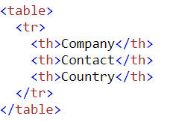
Structure de base
Principaux éléments de structure
table : élément racine qui définis le tableau
tr (table row) : définit une ligne du tableau
td (table data) : une cellule de données
th (table header) : définit une cellule d’en-tête

Slide 28
Structure de base
Principaux éléments de structure
table : élément racine qui définis le tableau
tr (table row) : définit une ligne du tableau
td (table data) : une cellule de données
th (table header) : définit une cellule d’en-tête

Slide 29
Les attributs utiles
colspan : permet à une cellule de s’étendre sur plusieurs colonnes
rowspan : permet à une cellule de s’étendre sur plusieurs lignes
scope : précise si l’entête concerne une ligne ou une colonne
Doc :
https://www.w3schools.com/html/html_tables.asp
https://developer.mozilla.org/fr/docs/Web/HTML/Element/table

Slide 30
Mise en forme
Vous pouvez modifier l’apparence des cellules avec les propriétés CSS suivantes :
Bordures
Espace intérieur (padding)
Alignement du texte (text-align)
Couleur de fond (background-color)

Slide 31
Tester ses connaissances
https://www.w3schools.com/quiztest/quiztest.asp?qtest=HTML
https://www.w3schools.com/html/html_exercises.asp

Slide 32
Texte en colonnes
Permet de diviser le contenu d’un élément en plusieurs colonnes
Lecture facilitée
Style journal
On accompagne souvent cette propriété des préfixes de fournisseurs
Chrome, Safari : -webkit-column-count
Firefox : -moz-column-count

Slide 33
Les colonnes propriétés courantes
Il est possible de personnaliser l'aspect de la gouttière
column-gap: normal | <size>
column-rule-width: <size>
column-rule-style: none | solid | dotted | dashed | double
column-rule-color: <color>
Ecriture courte :
p { column-count: 3; column-gap: 30px; column-rule: 3px double #888; }

